Slide 1
Training neural networks on high‐dimensional data using random projection
汇报人：李盼盼
2019.12.04

Slide 2
Neural networks with random projection layer
问题：在高维数据上训练DNN计算成本高，难实现
方法：将输入的高维数据随机投影到低维空间
Two variants:
fixed-weight RP layer
fine-tuned RP layer

Slide 3
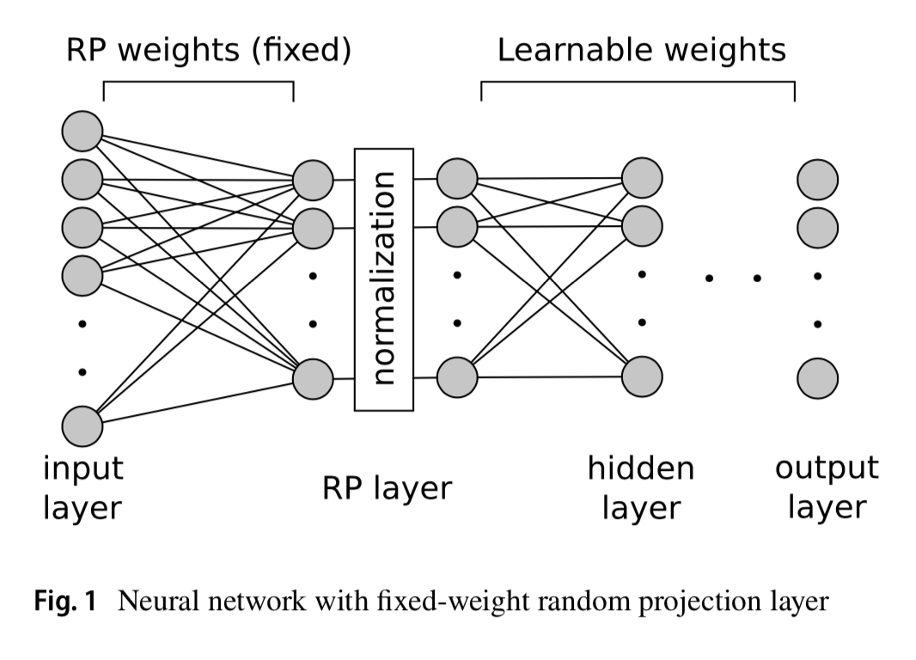
Fixed-weight RP layer
步骤:
将输入数据进行随机投影
将数据的每一维度进行标准化
对网络的“可学习”部分进行训练

Slide 4
Fixed-weight RP layer
投影矩阵的选择
需要考虑：输入数据的维度和稀疏度；RP矩阵本身稀疏度
投影方案：
不需要矩阵乘法（SHRT）
使用稀疏RP矩阵（Li’s）
以上两种的组合（Count Sketch)
用稀疏RP矩阵投影稀疏数据，在嵌入时会引起明显失真
因此，对于大型数据集，RP层类型的选择是网络精度和RP嵌入的计算复杂度之间的折衷

Slide 5
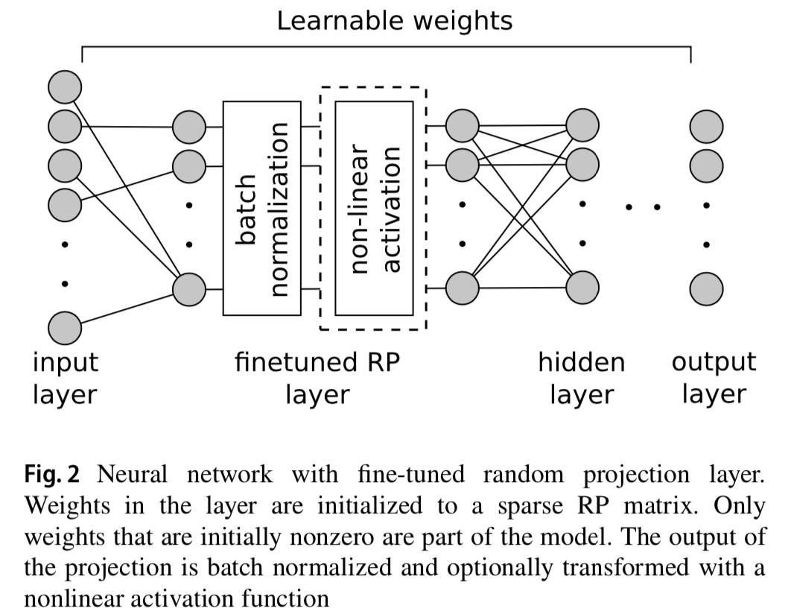
Fine-tuned RP layer
难点：
计算成本高：权重更新和标准化
方法：
Choose a sparse variant of the RP layer
(e.g. Li’s and Count Sketch)
Update only these elements that are
initially nonzero
Batch normalization and non-linear
activation

Slide 6
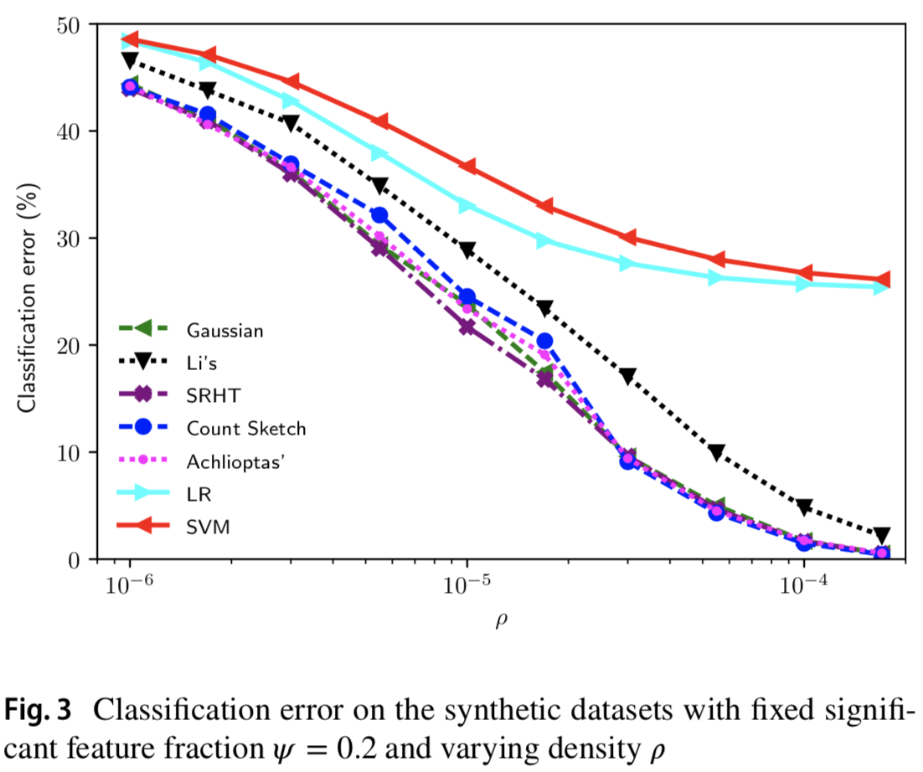
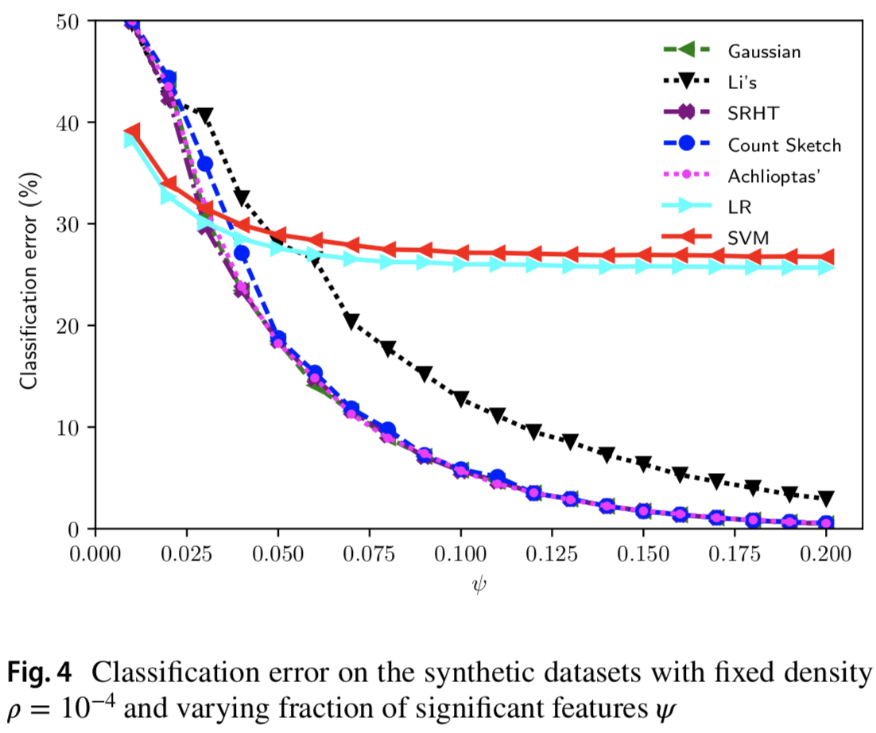
Experiments
Fixed-weight RP layer:
1.数据稀疏性的影响： 2.重要特征数量的影响：

Slide 7
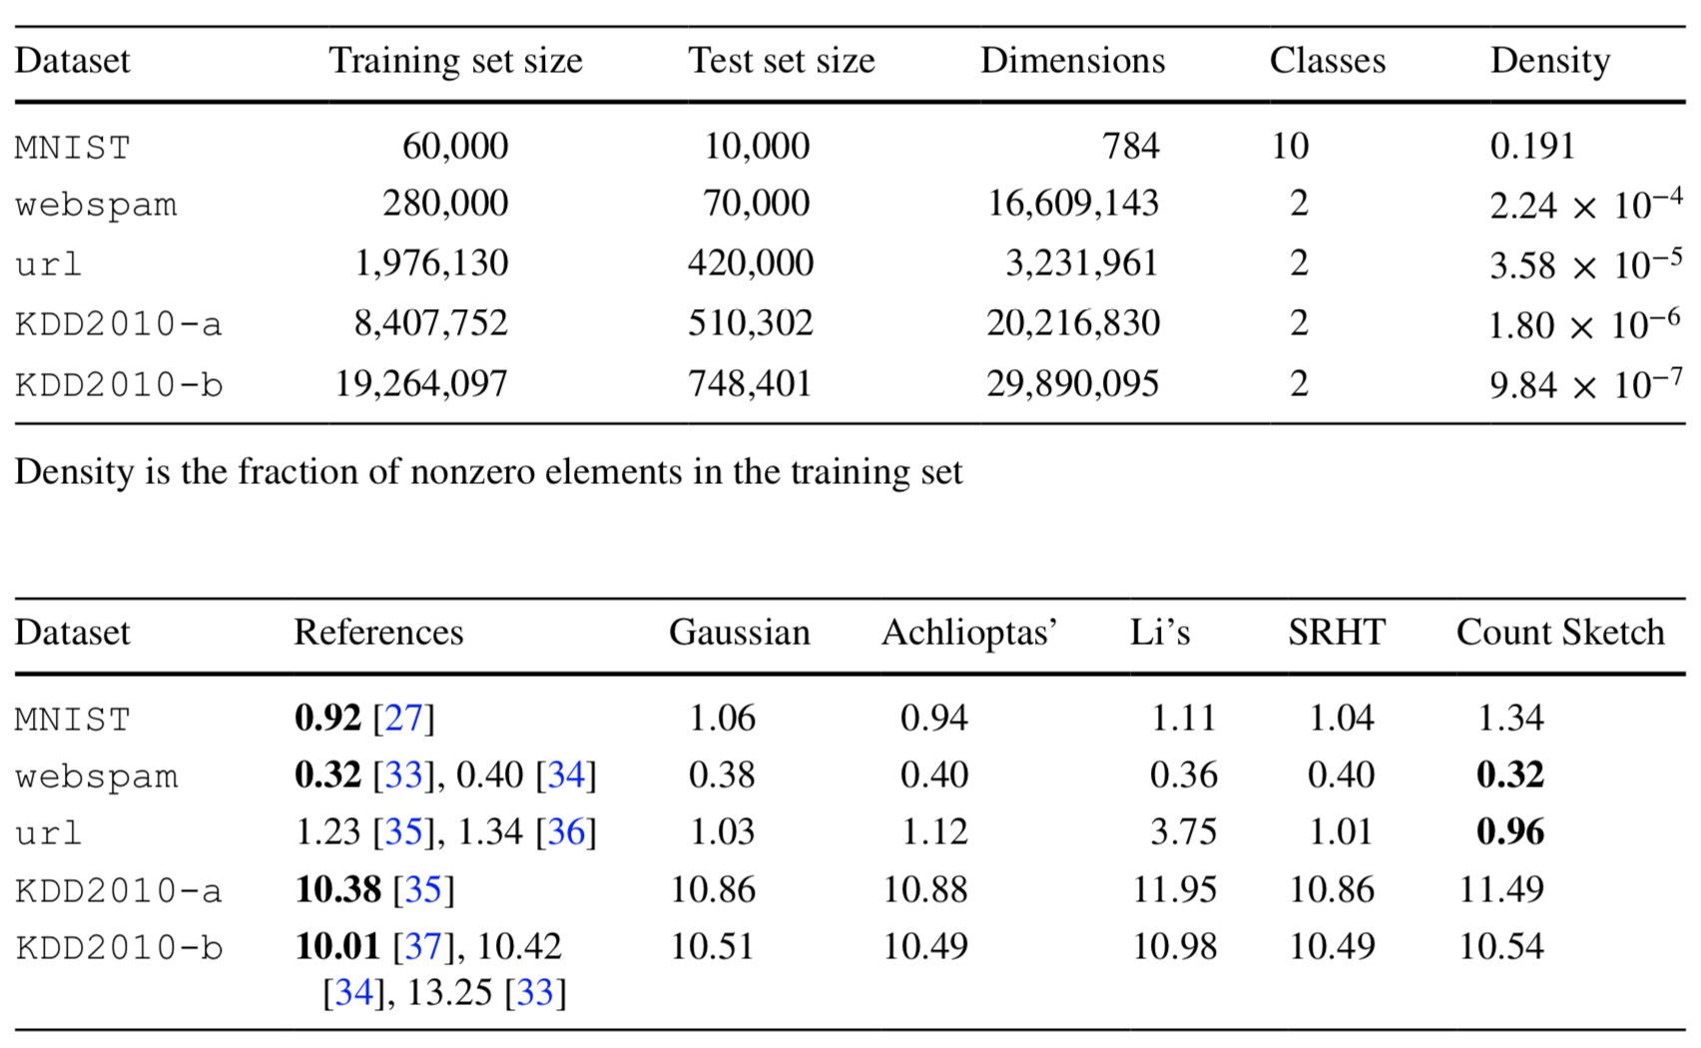
Experiments
Fixed-weight RP layer：

Slide 8
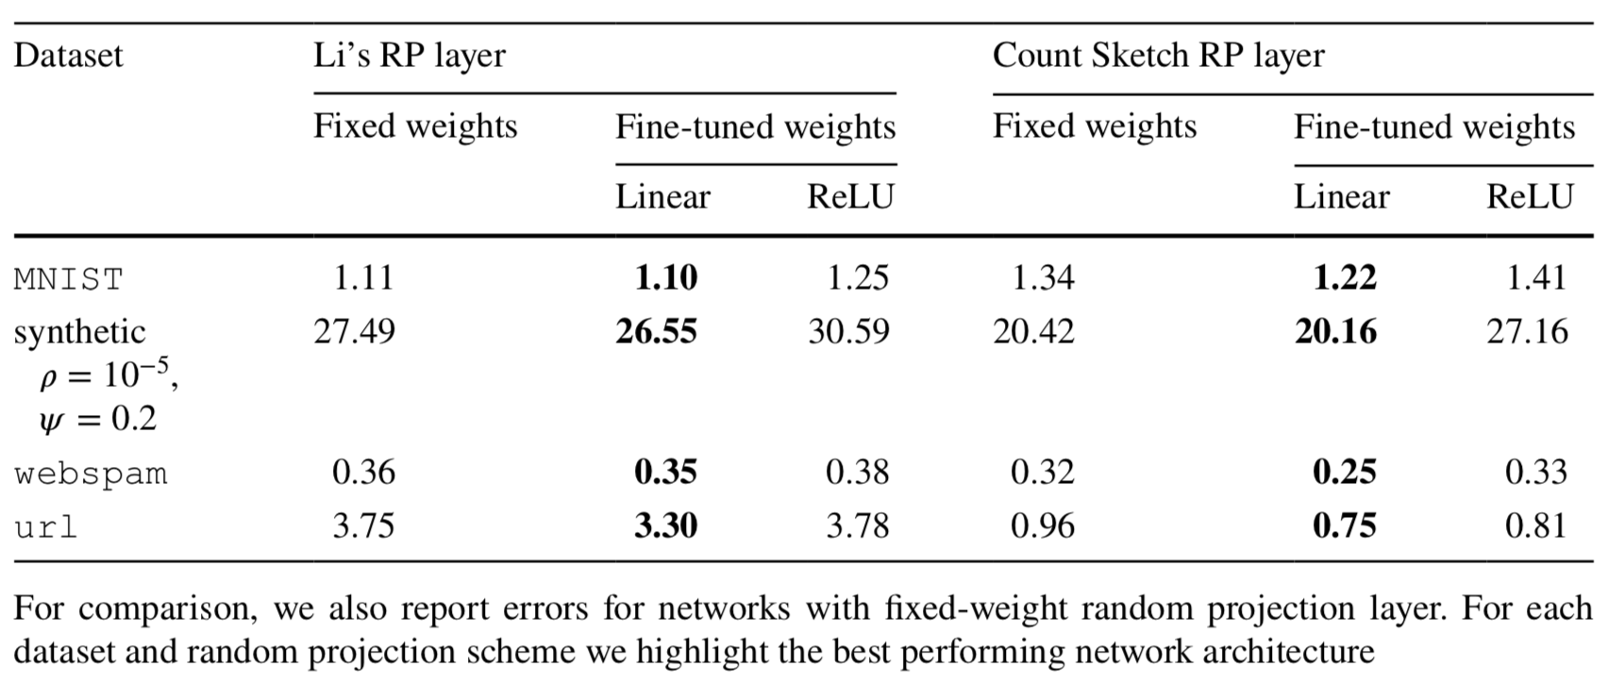
Experiments
Fine-tuned RP layer:

Slide 9
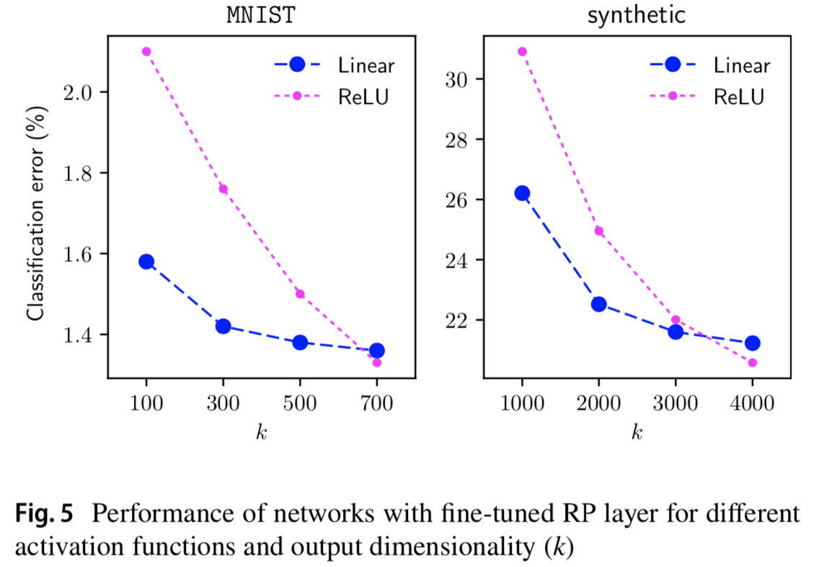
Experiments
Fine-tuned RP layer:
在RP层维度非常高的情况下，引入 ReLU激活函数才能提高网络性能。
对于实际应用中大型、高维的数据，建议使用具有微调线性随机投影的网络。

